Slide 1
AV2 - Ciência dos Dados
Pedro L. Barreto - 2220318

Slide 2
Base de dados e Analise
Consumo de energia dos estados brasileiros
Dados mensais do consumo de energia elétrica na rede (MWh) em nível nacional e separado por classes. Organização Ministério de Minas e Energia (MME) Cobertura temporal: 2004─2021
Fonte: https://basedosdados.org/dataset/3e31e540-81ba-4665-9e72-3f81c176adad?table=b955feef-1649-428b-ba46-bc891d2facc2

Slide 3
Contexto dos dados
O dados estão divididos por ano e estado, cada estado possui diversos tipo de consumo no mesmo ano e separado por mês:
Total
Cativo
Residencial
Industrial
Comercial
Outros

Slide 4
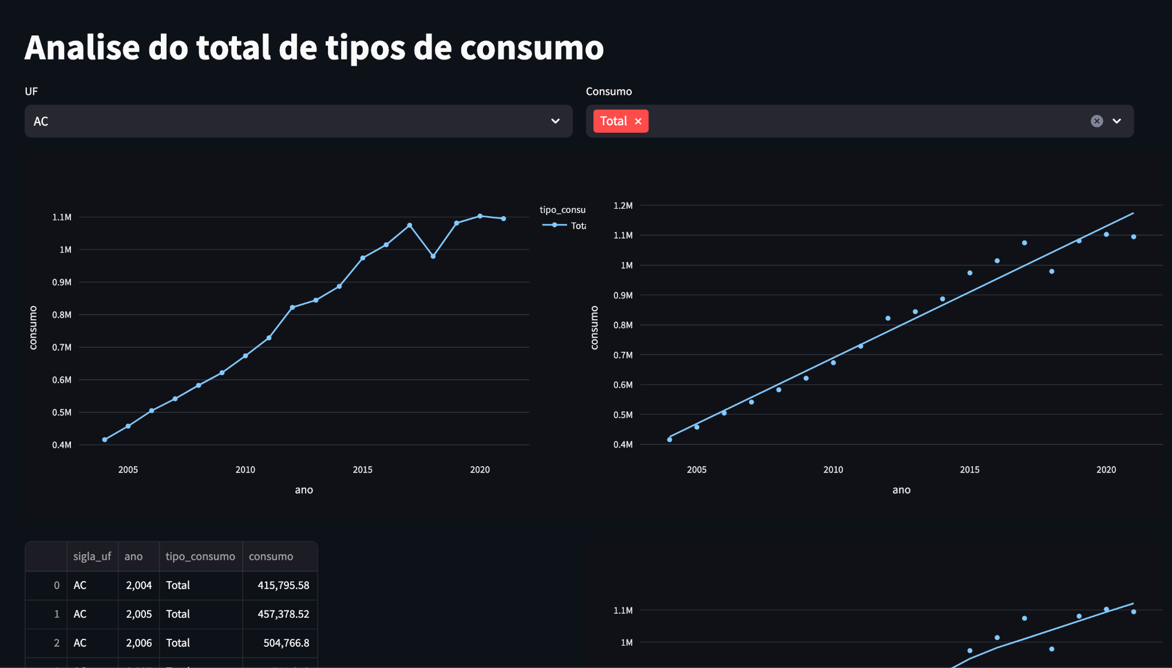
Ferramenta

Slide 5
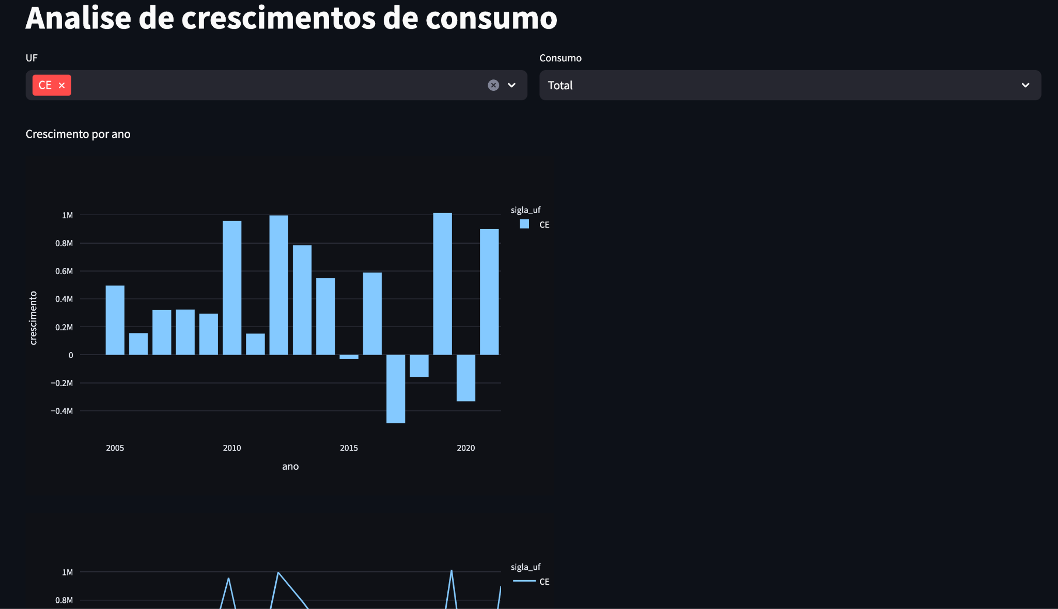
Ferramenta

Slide 6
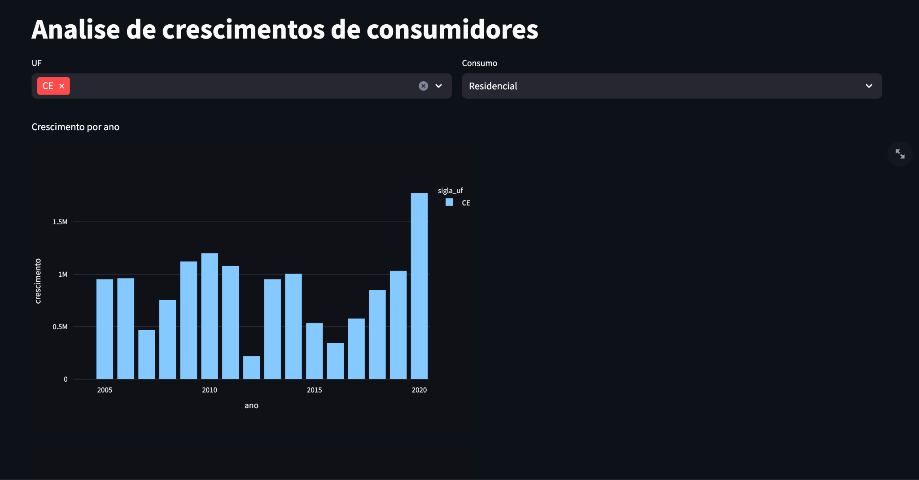
Ferramenta

Slide 7
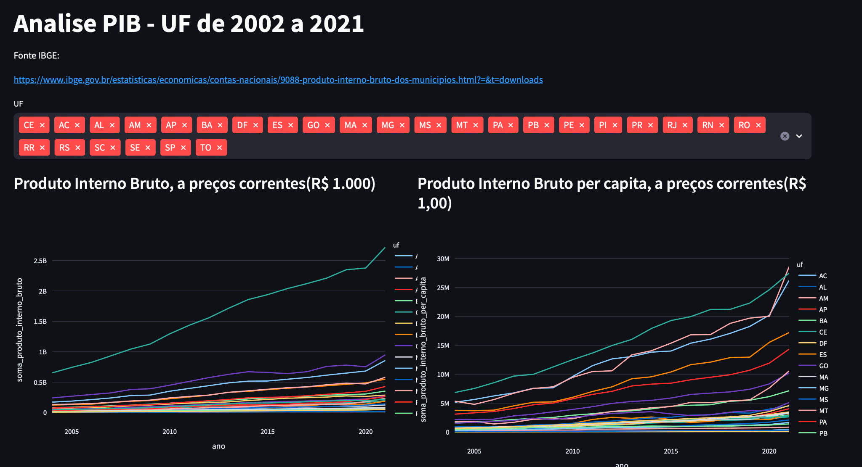
Ferramenta

Slide 8
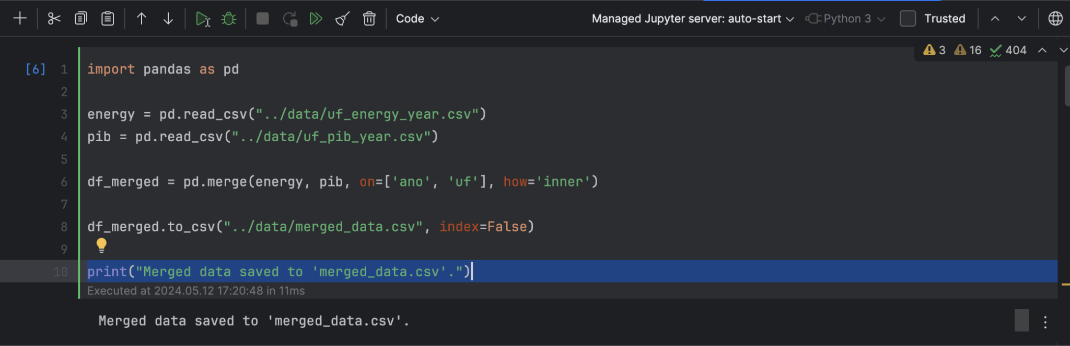
Merge Data

Slide 9
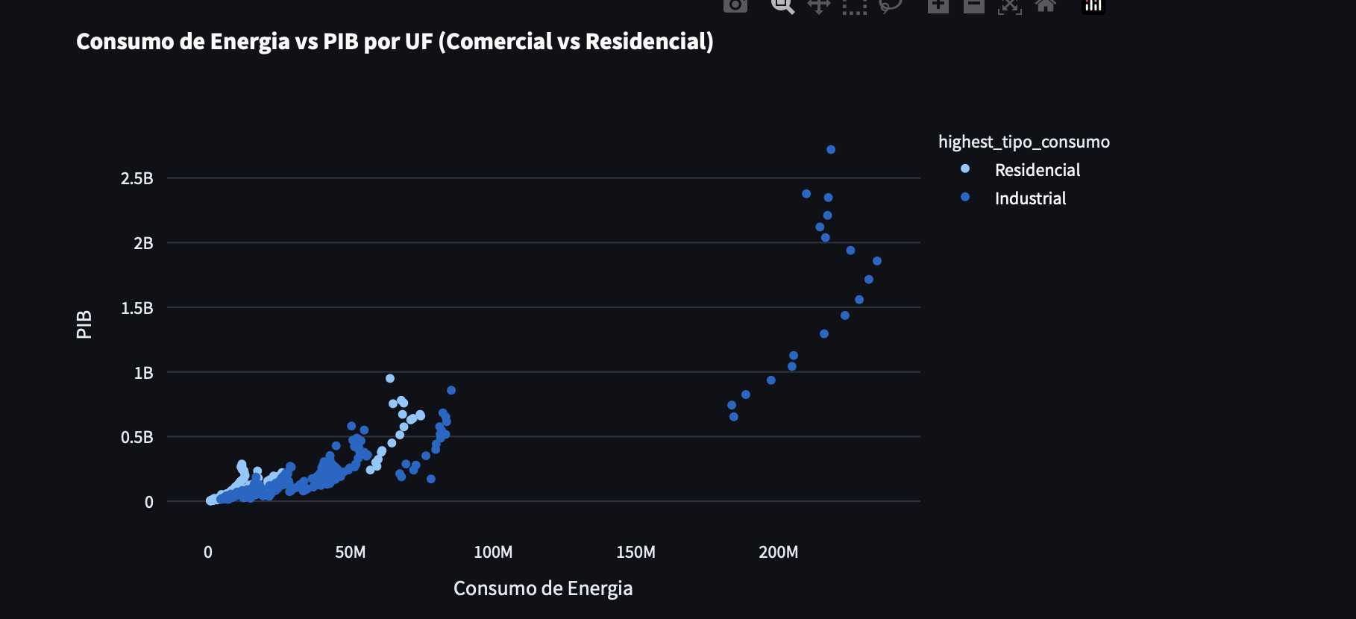
Merge Data

Slide 10
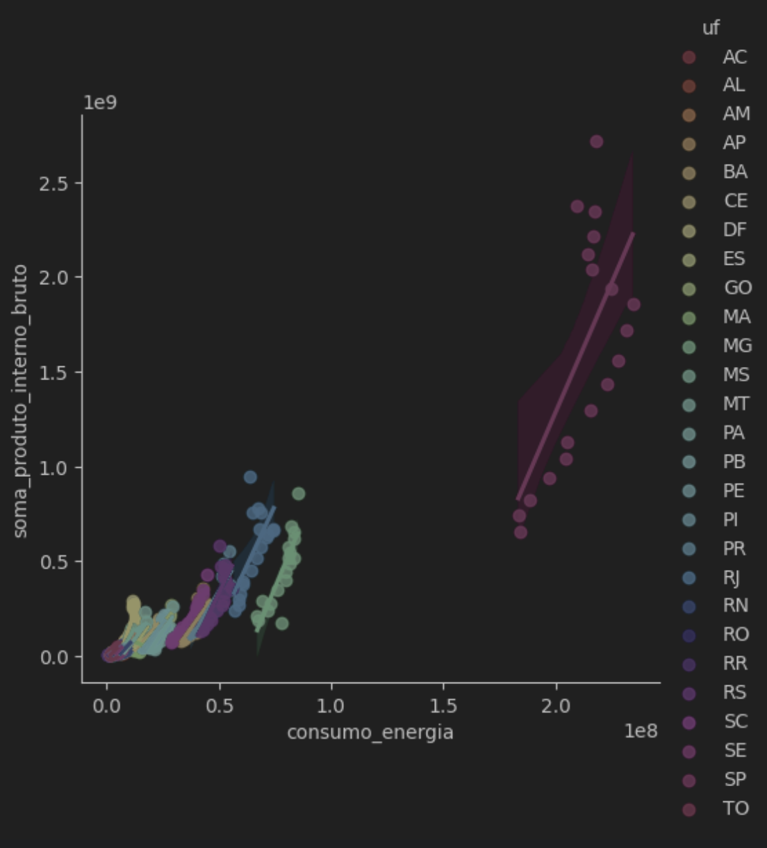
Resultados de correlação
Correlação:
0.9252810162555835
R-squared (R2):
0.8561449590429653

Slide 11
Modelos de Regressão:
- Regressão Linear Simples
- Regressão de Árvore de Decisão
- Regressão de Floresta Aleatório

Slide 12
Resultados
Resultados da Árvore de Decisão:
R2 Score: 0.7595833161837575
Mean Squared Error: 2.9666280621245616e+16
Mean Absolute Error: 64225379.77551021
Resultados da Regressão Linear:
R2 Score: 0.8288228353369846
Mean Squared Error: 2.112245174600109e+16
Mean Absolute Error: 67204105.3110219
Resultados da Floresta Aleatória:
R2 Score: 0.8025274170908232
Mean Squared Error: 2.4367181871884908e+16
Mean Absolute Error: 57940708.1482653
Notes:
### Vamos interpretar os resultados obtidos para cada modelo de regressão:
## Regressão Linear:
R2 Score: O coeficiente de determinação (R2) é uma medida estatística que indica a proporção da variância na variável dependente que é previsível a partir das variáveis independentes. Um valor de 0.83 indica que aproximadamente 83% da variabilidade dos dados é explicada pelo modelo de regressão linear.
Mean Squared Error (Erro Quadrático Médio): Este é o erro médio dos quadrados das diferenças entre os valores previstos e os valores reais. Quanto menor o valor, melhor o ajuste do modelo aos dados. Neste caso, o valor do erro quadrático médio é bastante alto, indicando que há uma grande dispersão dos dados em relação à linha de regressão.
Mean Absolute Error (Erro Médio Absoluto): Este é o valor médio absoluto das diferenças entre os valores previstos e os valores reais. Um valor de 67,204,105 indica que, em média, as previsões do modelo estão desviadas em torno de 67 milhões em relação aos valores reais.
## Árvore de Decisão:
R2 Score: O coeficiente de determinação é um pouco menor do que o da regressão linear, indicando que a árvore de decisão explica aproximadamente 76% da variabilidade dos dados.
Mean Squared Error (Erro Quadrático Médio): O erro quadrático médio é ligeiramente maior do que o da regressão linear, sugerindo que a árvore de decisão pode não se ajustar tão bem aos dados quanto o modelo linear.
Mean Absolute Error (Erro Médio Absoluto): O erro médio absoluto é menor do que o da regressão linear, indicando que, em média, as previsões da árvore de decisão estão desviadas em torno de 64 milhões em relação aos valores reais.
## Floresta Aleatória:
R2 Score: O coeficiente de determinação é semelhante ao da regressão linear, indicando que a floresta aleatória explica aproximadamente 80% da variabilidade dos dados.
Mean Squared Error (Erro Quadrático Médio): O erro quadrático médio é comparável ao da regressão linear, sugerindo que a floresta aleatória tem um desempenho semelhante à regressão linear em termos de ajuste aos dados.
Mean Absolute Error (Erro Médio Absoluto): O erro médio absoluto é menor do que o da regressão linear, indicando que as previsões da floresta aleatória estão, em média, desviadas em torno de 58 milhões em relação aos valores reais.
Em resumo, todos os modelos têm valores semelhantes de R2 Score, indicando que explicam uma proporção semelhante da variabilidade dos dados. No entanto, a floresta aleatória parece ter um desempenho ligeiramente melhor em termos de erros absolutos em comparação com os outros dois modelos.

Slide 13
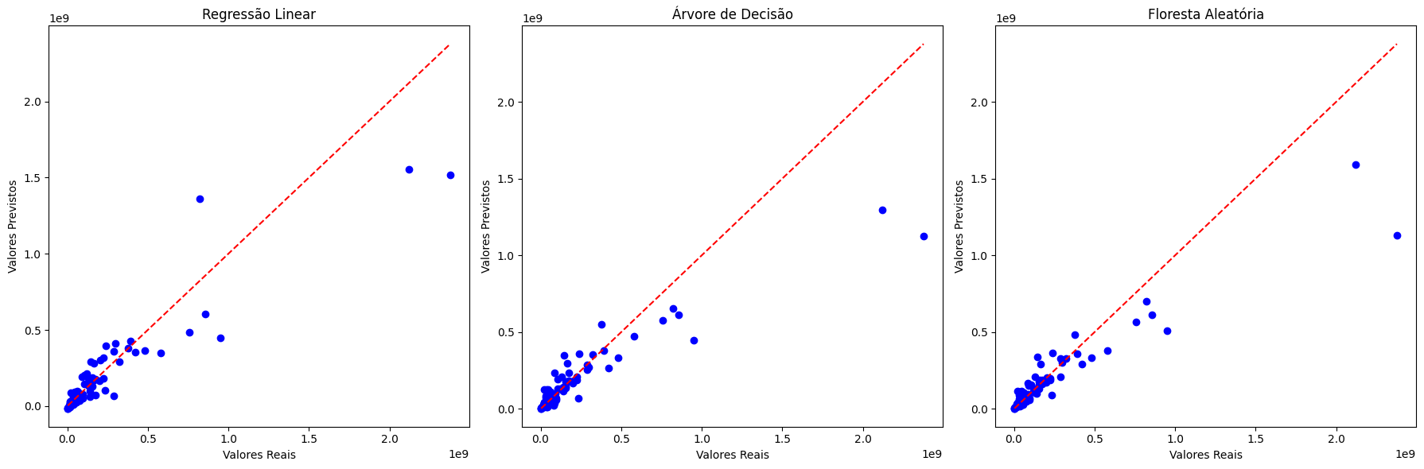
Resultados

Slide 14
Modelos de Classificação:
- Regressão Logística
- K-Vizinhos Mais Próximos (K-Nearest Neighbors - KNN)
- Máquina de Vetores de Suporte (Support Vector Machine - SVM)
Notes:
resultados:
Vamos analisar os resultados obtidos para cada modelo:
Regressão Logística:
- **Precision, Recall e F1-score**: A precisão e o recall para as classes 1, 2, 3 e 4 são todos 1.0, o que indica que o modelo classificou corretamente todas as instâncias dessas classes. No entanto, a precisão e o recall para a classe 5 são 0.33 e 1.0, respectivamente, indicando que o modelo teve dificuldades em prever corretamente essa classe. O f1-score da classe 5 é relativamente baixo (0.49), o que sugere um desempenho inferior para essa classe.
- **Acurácia**: A acurácia geral do modelo é de 0.33, o que indica um desempenho insatisfatório em geral.
- **Matriz de Confusão**: A matriz de confusão mostra que o modelo não previu corretamente nenhuma das instâncias para as classes 1, 2, 3 e 4, mas previu corretamente todas as instâncias para a classe 5.
KNN (K-Nearest Neighbors):
- **Precision, Recall e F1-score**: Todas as métricas de precisão, recall e f1-score para todas as classes são 1.0, o que indica que o modelo classificou corretamente todas as instâncias de todas as classes.
- **Acurácia**: A acurácia geral do modelo é de 1.0, o que indica um desempenho excelente.
- **Matriz de Confusão**: A matriz de confusão mostra que o modelo previu corretamente todas as instâncias para todas as classes.
SVM (Support Vector Machine):
- **Precision, Recall e F1-score**: A precisão varia entre as classes, sendo alta para algumas classes (1, 2, 5) e mais baixa para outras (3, 4). O recall também varia entre as classes, sendo alto para algumas classes e mais baixo para outras. O f1-score reflete essa variação, com valores mais altos para classes com precisão e recall mais altos.
- **Acurácia**: A acurácia geral do modelo é de 0.90, o que indica um bom desempenho em geral, embora um pouco abaixo do KNN.
- **Matriz de Confusão**: A matriz de confusão mostra que o modelo teve dificuldades em prever corretamente algumas instâncias para as classes 3 e 4, resultando em falsos positivos e falsos negativos nessas classes. No entanto, o modelo foi eficaz na previsão das instâncias para as outras classes.
Em resumo, o modelo KNN apresentou o melhor desempenho, seguido pelo SVM e, por último, pela Regressão Logística. O KNN teve um desempenho perfeito na classificação das instâncias, enquanto o SVM teve um desempenho ligeiramente inferior, mas ainda muito bom. A Regressão Logística, por outro lado, teve dificuldades em prever corretamente algumas das classes, resultando em um desempenho geral inferior.

Slide 15
Relatório de Classificação - Regressão Logística:
precision recall f1-score support
1 1.00 0.00 0.00 18
2 1.00 0.00 0.00 26
3 1.00 0.00 0.00 17
4 1.00 0.00 0.00 5
5 0.33 1.00 0.49 32
accuracy 0.33 98
macro avg 0.87 0.20 0.10 98
weighted avg 0.78 0.33 0.16 98

Slide 16
Relatório de Classificação - KNN:
precision recall f1-score support
1 1.00 1.00 1.00 18
2 1.00 1.00 1.00 26
3 1.00 1.00 1.00 17
4 1.00 1.00 1.00 5
5 1.00 1.00 1.00 32
accuracy 1.00 98
macro avg 1.00 1.00 1.00 98
weighted avg 1.00 1.00 1.00 98
Matriz de Confusão:
[[18 0 0 0 0]
[ 0 26 0 0 0]
[ 0 0 17 0 0]
[ 0 0 0 5 0]
[ 0 0 0 0 32]]

Slide 17
Relatório de Classificação - SVM:
precision recall f1-score support
1 1.00 1.00 1.00 18
2 0.87 1.00 0.93 26
3 0.72 0.76 0.74 17
4 0.00 0.00 0.00 5
5 1.00 0.97 0.98 32
accuracy 0.90 98
macro avg 0.72 0.75 0.73 98
weighted avg 0.87 0.90 0.88 98
Matriz de Confusão :
[[18 0 0 0 0]
[ 0 26 0 0 0]
[ 0 4 13 0 0]
[ 0 0 5 0 0]
[ 0 0 0 1 3 1]]

Slide 18
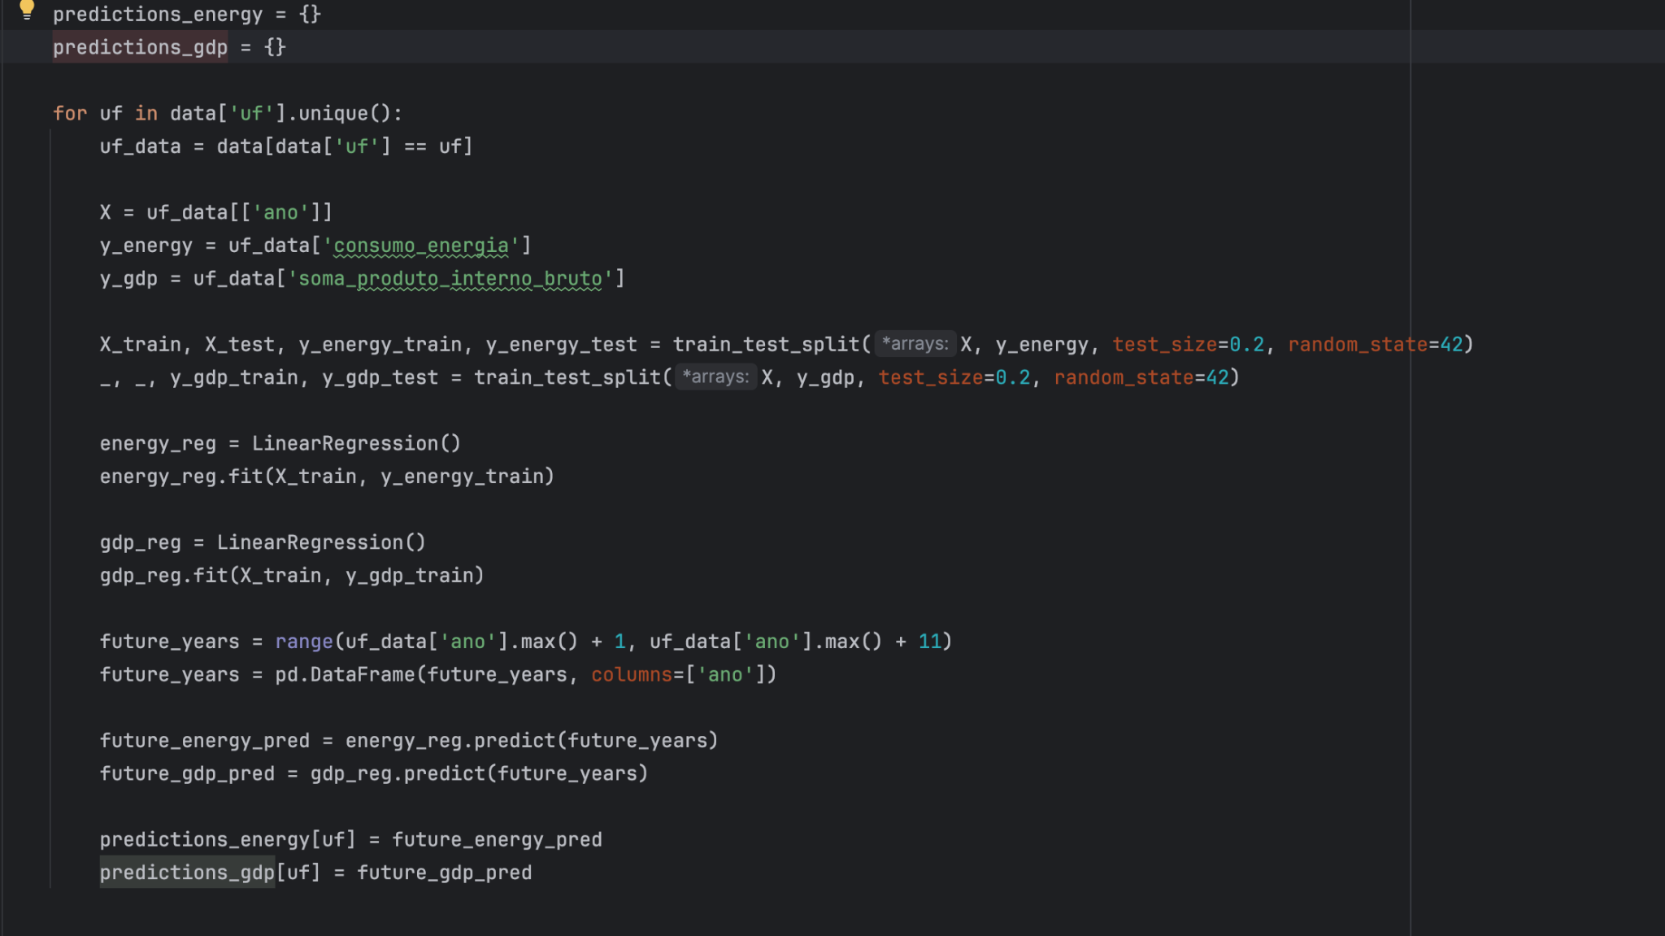
Previsão

Slide 19
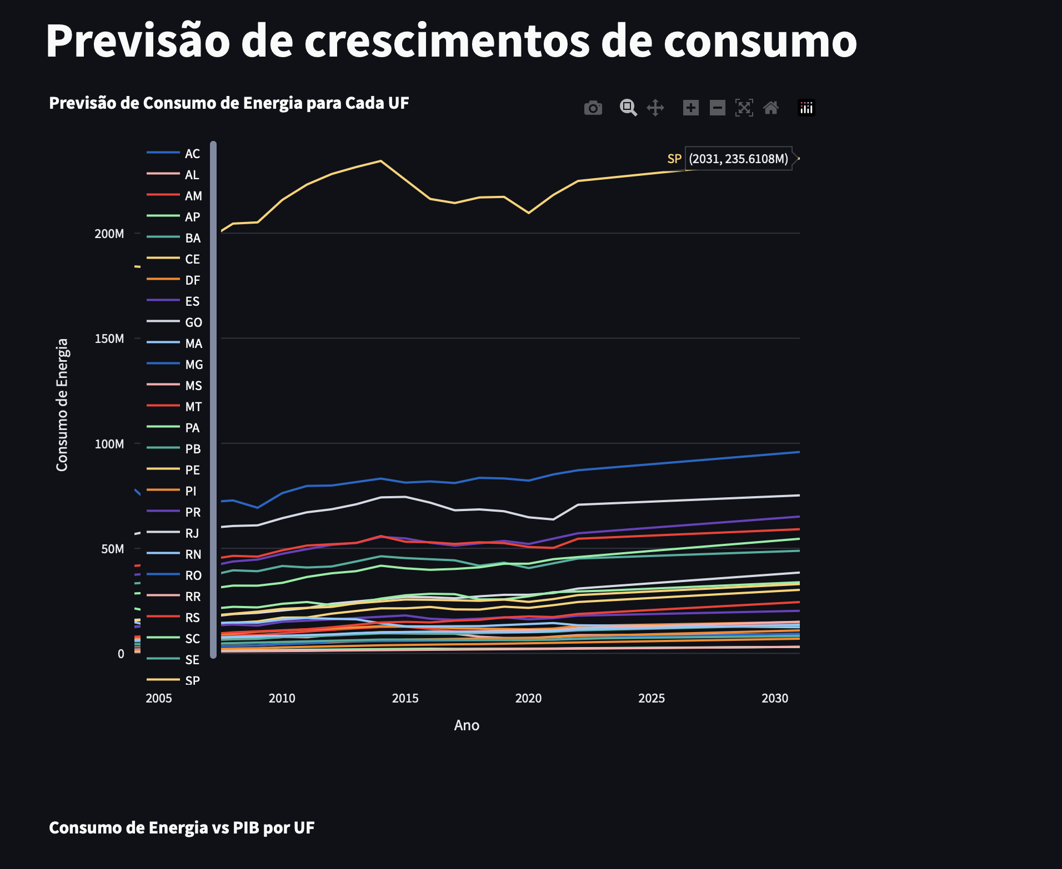
Previsões

Slide 20
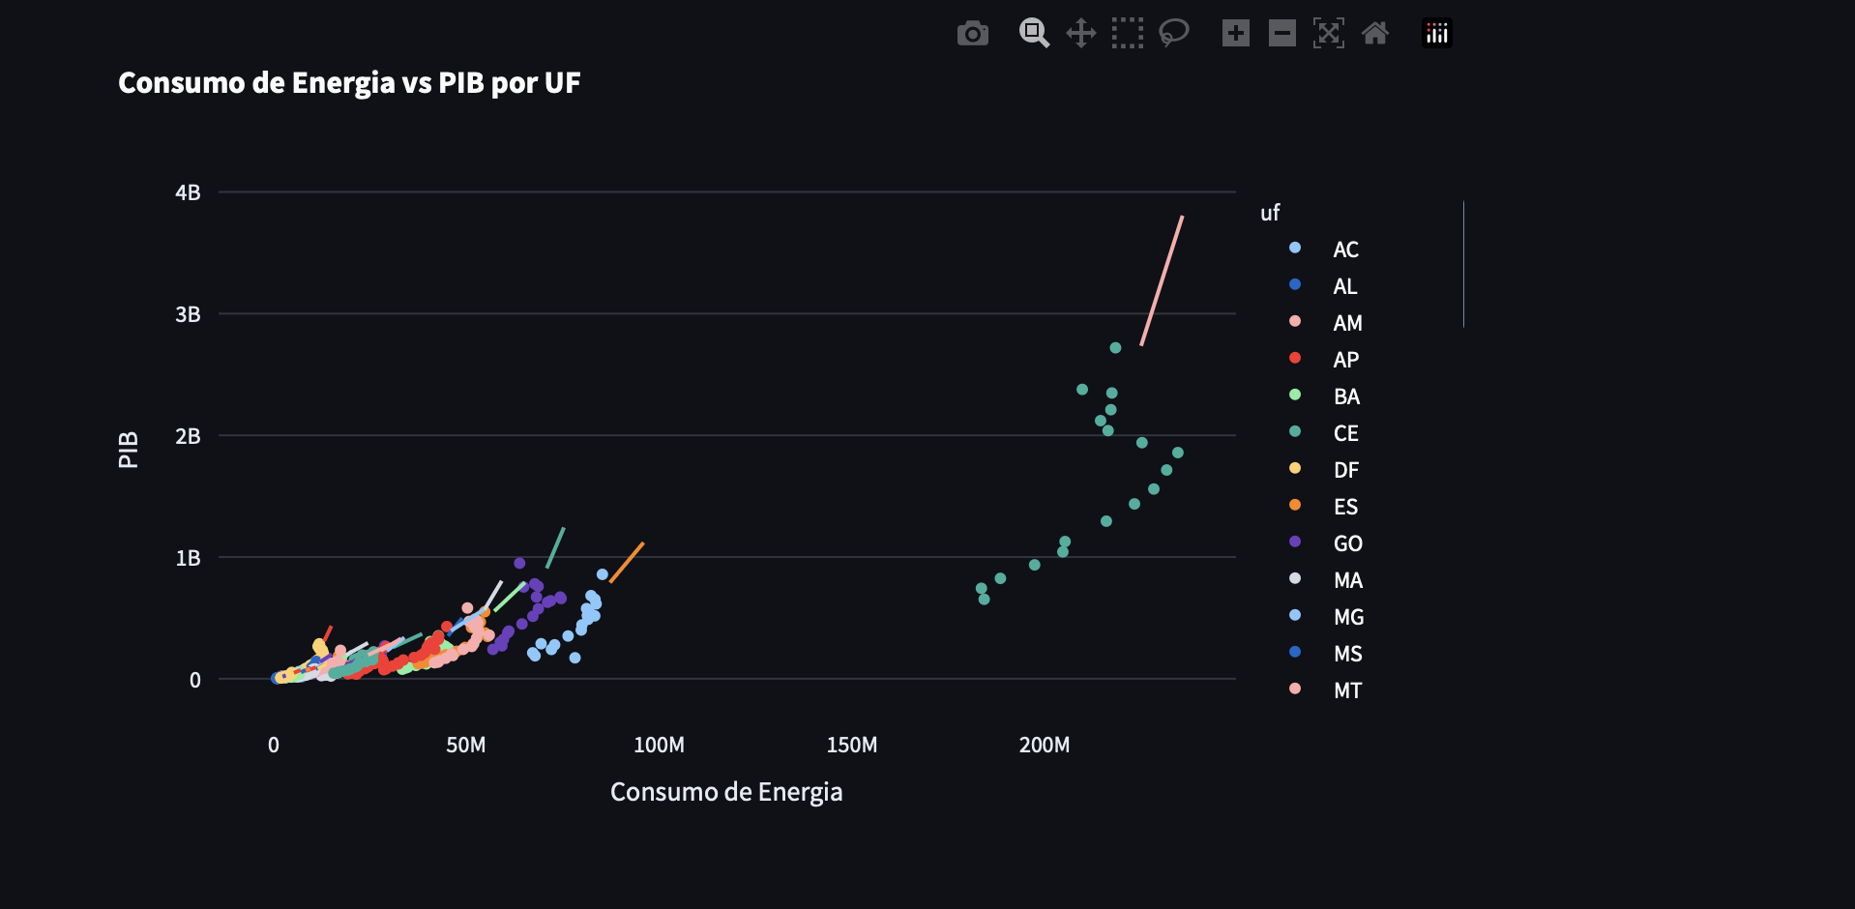
Previsão

Slide 21
Métricas da previsão
Metricas Energia:
Training MAE: 148827.06117940324
Testing MAE: 95180.47766274452
Training MSE: 33313630219.45624
Testing MSE: 13705481292.489613
Training R-squared: 0.9634738607749748
Testing R-squared: 0.9568852083317995
Metricas GDP:
Training MAE: 1498607.0606549126
Testing MAE: 3030673.7437627316
Training MSE: 4078023660845.4224
Testing MSE: 13995924807156.318
Training R-squared: 0.9744254419175515
Testing R-squared: 0.5287760507961272

